Slide 1
照顧身心障礙者實務技巧~
生命徵象測量
翻身、拍背、移位實務技巧
沐浴、更換尿布、衣褲…等技巧
周淑美 106.03.16

Slide 2
基本生命徵象
生活服務員用來測知案主身體功能之變化與
疾病的方法
生命徵象代表人體-----
體溫、脈搏、呼吸與血壓
簡稱 TPR與 BP

Slide 3
體溫的定義
人體的溫度就是體溫，是體內所產生的熱
與所喪失的熱兩者之間抵銷的結果。
熱的產生是食物氧化的結果，而熱的喪失
是經由皮膚與呼吸水分蒸發與排便與排尿
帶出熱氣。

Slide 4
影響體溫的因素
(一)年齡
(二)性別
(三)每日時段的差異
(四)運動與活動
(五)飲食
(六)荷爾蒙的影響
(七)情緒
(八)疾病
(九)環境的溫度
(十)測量部位

Slide 5
成人體溫的正常範圍
測量部位 | 正 常 範 圍
額 溫 | 35.0~37.0ºC
口溫、耳溫 | 36.5~37.5 ºC
腋 溫 | 36.0~37.0 ºC
肛 溫 | 37.0~38.1 ºC

Slide 6
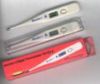
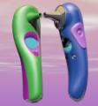

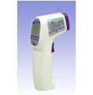
體溫計的種類
(一)水銀體溫計
(二)感溫膠片
(三)額溫槍
(四)耳溫槍

Slide 7
測量體溫的方法
先檢查耳溫槍有無破損和電力是否充足。
套上耳溫套。
檢查案主耳垢。
將案主耳朵往後上方拉。
按下測量鍵等嗶聲響再放開。
紀錄並寫下正確單位。

Slide 8
脈搏的定義
每一次心跳迫使血液通過動脈時所產生
的波動，稱為脈搏。
較靠近心臟之動脈產生的脈搏較強，
例如頸動脈；遠離心臟的動脈所產生
之脈搏較弱，例如足背動脈。

Slide 9
脈搏的速率
脈搏的速率是指每分鐘脈搏跳動的
次數，簡稱脈率。
正常的脈搏速率：成人每分鐘
60~90次，平均約72 次/分鐘。

Slide 10
影響脈率的因素
1.年齡
2.性別
3.荷爾蒙
4.血壓
5.體溫
6.情緒激動
7.疼痛
8.運動
9.食物(例如咖啡、茶)
10.藥物(例如毛地黃)

Slide 11
不同年齡層之正常脈率
年齡層 | 正常之脈率(次/分鐘)
胎兒 | 140 ~ 150
新生兒 | 130 ~ 140
嬰兒 | 115 ~ 130
兒童 | 80 ~ 115
成人 | 72 ~ 80
老人 | 60 ~ 70

Slide 12
脈搏的節律與強弱
為案主測量脈率時，除次數之計數外，也應注意脈搏之節律與力量之強弱。
節律在正常情形下是規則的，即每次心跳之間隔時間相等。
心律不整:有節律不規則之情形出現，例如每次跳動間隔時間長短不一；脈率過快或過慢；或有跳動消失的現象，此節律異常之現象。

Slide 13
測量脈搏的方法
脈搏的速率:指每分鐘脈搏跳動的次數，
簡稱脈率。
測量方法:用食指、中指、無名指三指測量橈動脈。
測量一分鐘。

Slide 14
呼吸的定義與正常呼吸
呼吸是指人體吸入氧氣與排出二氧化碳
的氣體交換過程。正常安靜狀態下，呼吸
很自然地發生，無需費力，規律地進行。
成人正常每分鐘呼吸速率12~20次。
測量時手指仍保持在手腕上。
嬰兒與兒童之呼吸速率較成人稍快，兒童
約為20 次/分以上 ，嬰兒為30 次/分以上。

Slide 15
異常呼吸
1.用力後呼吸困難
2.端坐呼吸
3.呼吸過速：每分鐘呼吸次數通常大於24次。
4.呼吸過緩：呼吸次數每分鐘少於10次。
5.換氣過度
6.陳施氏呼吸
7.打鼾式呼吸

Slide 16
三、影響呼吸速率的因素
1.大腦皮質的影響
2.化學的刺激
3.年齡
4.性別
5.血壓
6.疾病的影響
7.藥物
8.情緒壓力
9.活動
10.緯度改變

Slide 17
血壓的定義
血液流經血管而對血管壁所造成的壓力，稱血壓。
1.收縮壓：當左心室收縮時，自心臟流出的
血液，對動脈管壁所形成的最大壓力，稱
為收縮壓。
2.舒張壓：當心臟舒張時，血液對血管壁所
產生的壓力，稱為舒張壓。舒張壓與血管
彈性有關。

Slide 18
正常血壓
血壓的測量包括收縮壓與舒張壓。
測量血壓的單位以毫米汞柱(mmHg)表示。
記錄時收縮壓寫在舒張壓之上。
例如收縮壓120mmHg，舒張壓86mmHg，以120/86 mmHg表示。

Slide 19
血壓數值之高低受到許多因素影響，可能每分鐘都有稍許改變，其正常值有一個範圍。
收縮壓的正常範圍介於90~130mmHg
舒張壓的正常範圍是60~85mmHg之間

Slide 20
高血壓的定義
單位：mmHg
分類 | 收縮壓 | 舒張壓
正常血壓 | 小於130 | 小於85
正常但偏高之血壓 | 130~139 | 85~89
高血壓 輕度 | 140~159 | 90~99
中度 | 160~179 | 100~109
重度 | 180~209 | 110~119
極重度 | 大於或等於210 | 大於或等於120

Slide 21
高血壓應注意事項
1.血壓若達140/90 毫米汞柱，應注意飲食、戒除吸煙及酗酒，並經常運動且接受進一步檢查。
2.血壓160/100 毫米汞柱以上，除上述外，應接受進一步檢查及藥物治療。
3.持續的高血壓，可能會發生：心臟病、腦中風、腎衰竭等疾病。

Slide 22
影響血壓數值的因素
1.年齡：老年人因動脈管壁彈性較差，所以血壓值偏高。
2.性別：一般男性之血壓可能比同年齡之女性稍高，然差距極小。
3.活動及運動
4.情緒
5.姿勢：一般而言，站立時的血壓高於平躺。長期臥床的病人，若驟然由平躺改成站立姿勢，而發生頭暈、暈厥等現象時，此時測量收縮壓若下降20mmHg以上，表示有姿位性低血壓。

Slide 23
影響血壓數值的因素
6.溫度：氣溫下降會使周邊血管收縮，血流阻力增加，因此冷天的血壓較高；而溫暖的氣溫使血管擴張，促使血壓下降。
7.疼痛
8.體型：肥胖或體重過重者的血壓有偏高的阻力。
9.循環血量：根據公式：[ 血壓=周邊血管阻力×心輸出量 ]，心輸出量與循環血量成正相關，因此可得知血壓也深受循環血量的影響。

Slide 24
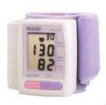


測量血壓時需使用血壓計與聽診器：
電子血壓計
水銀血壓計
腕式
臂式

Slide 25
測量血壓時注意事項
找出肱動脈並將記號標示對準之。
患者手臂與心臟同高之位置。
測量前必須休息五分鐘。
選用適當大小之血壓加壓帶。
壓脈帶鬆緊約二指，距離肘關節2~3吋。
測量第二次必須將壓脈帶鬆開動一動再測。

Slide 26
身心障礙者活動協助(翻身、移位)

Slide 27
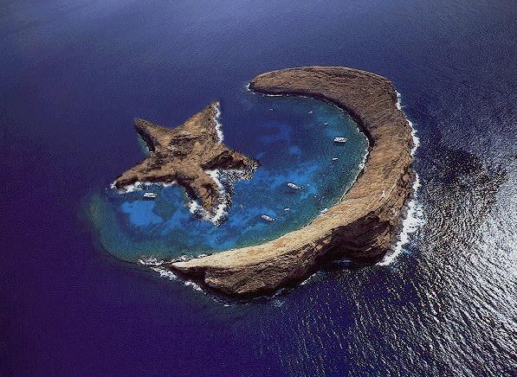
給他魚吃，不如教他如何捕魚。

Slide 28
活 動 的 好 處
身體：促進血液循環、胸部完全擴張、
增進腹部肌肉收縮與肌肉張力
維持關節可動性
心理：增加健康愉快的感覺、
增進與人互動機會

Slide 29
活動功能障礙之照護技巧
錯誤觀念:臥床休息、靜靜躺在床上不要動。
活動可達成生理的需求，保持身體最佳的
功能狀態。
運動則能調整體能與促進健康。

Slide 30
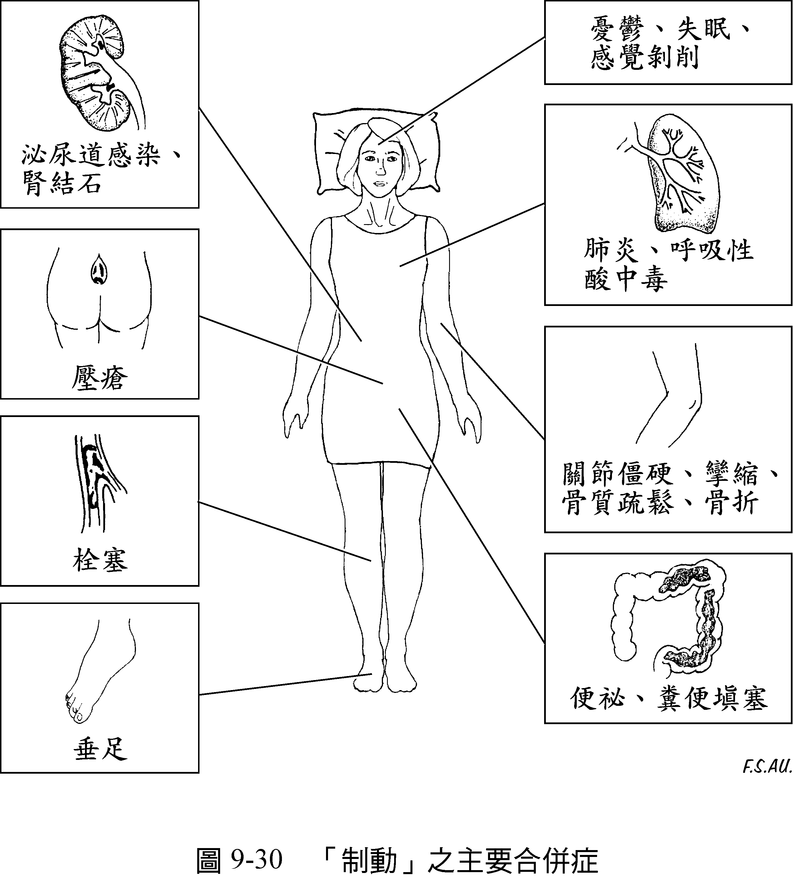

Slide 31
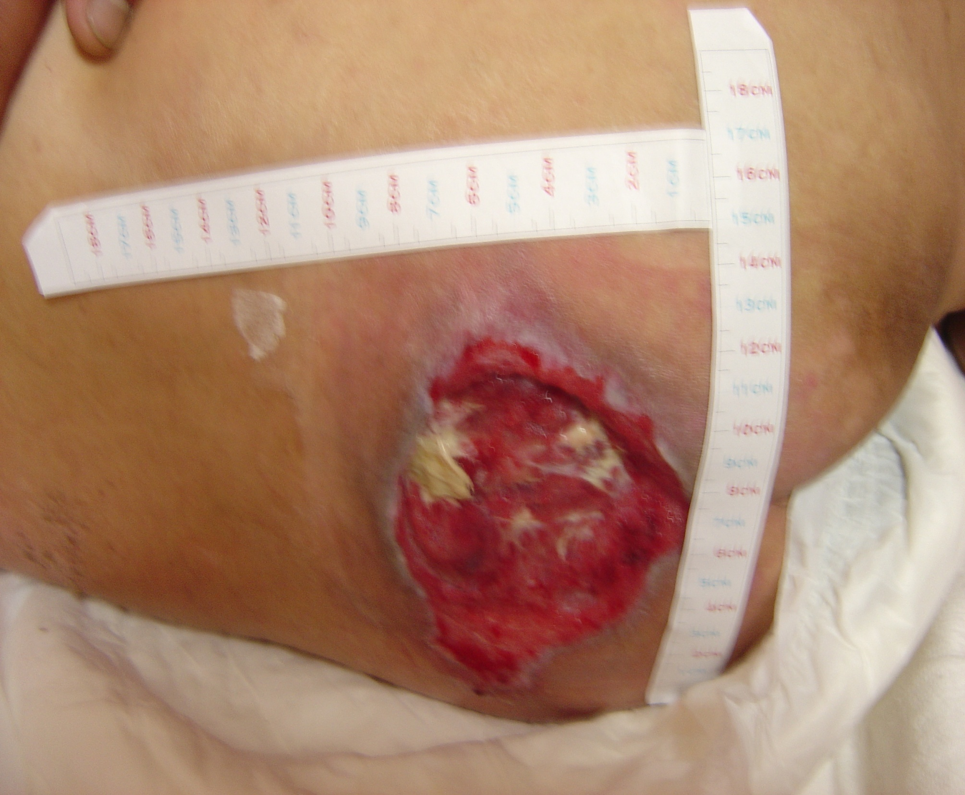

Slide 32
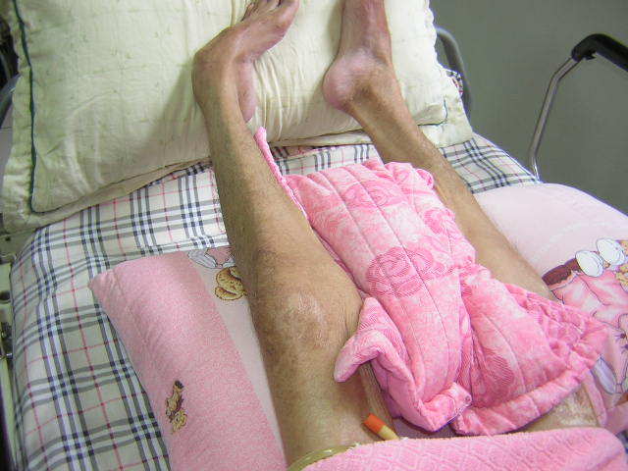

Slide 33
協助活動的措施
協助儘早下床活動
定時地變換案主姿勢
做全範圍關節運動

Slide 34
協助身心障礙者
正確翻身、擺位與扣背

Slide 35
翻身姿勢的注意事項
避免進食半小時內翻身
翻身時應移動住民，避免拉扯肢體
翻身時照顧服務員一手扶住民肩膀，
另一手扶髖部

Slide 36
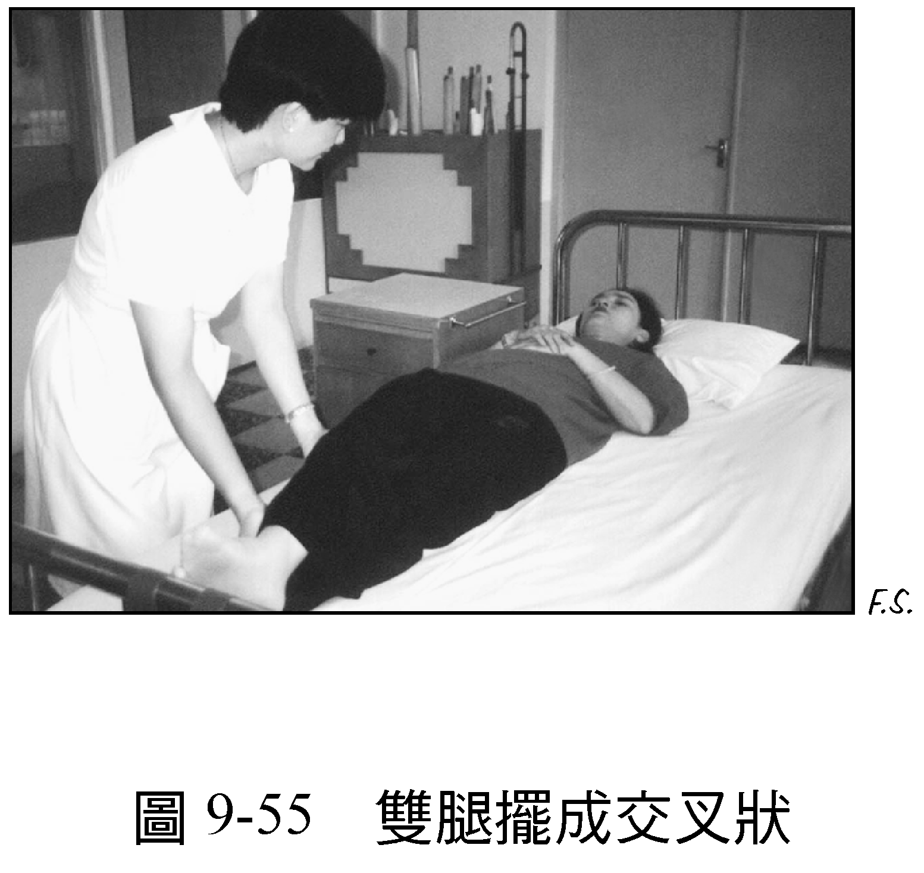

Slide 37
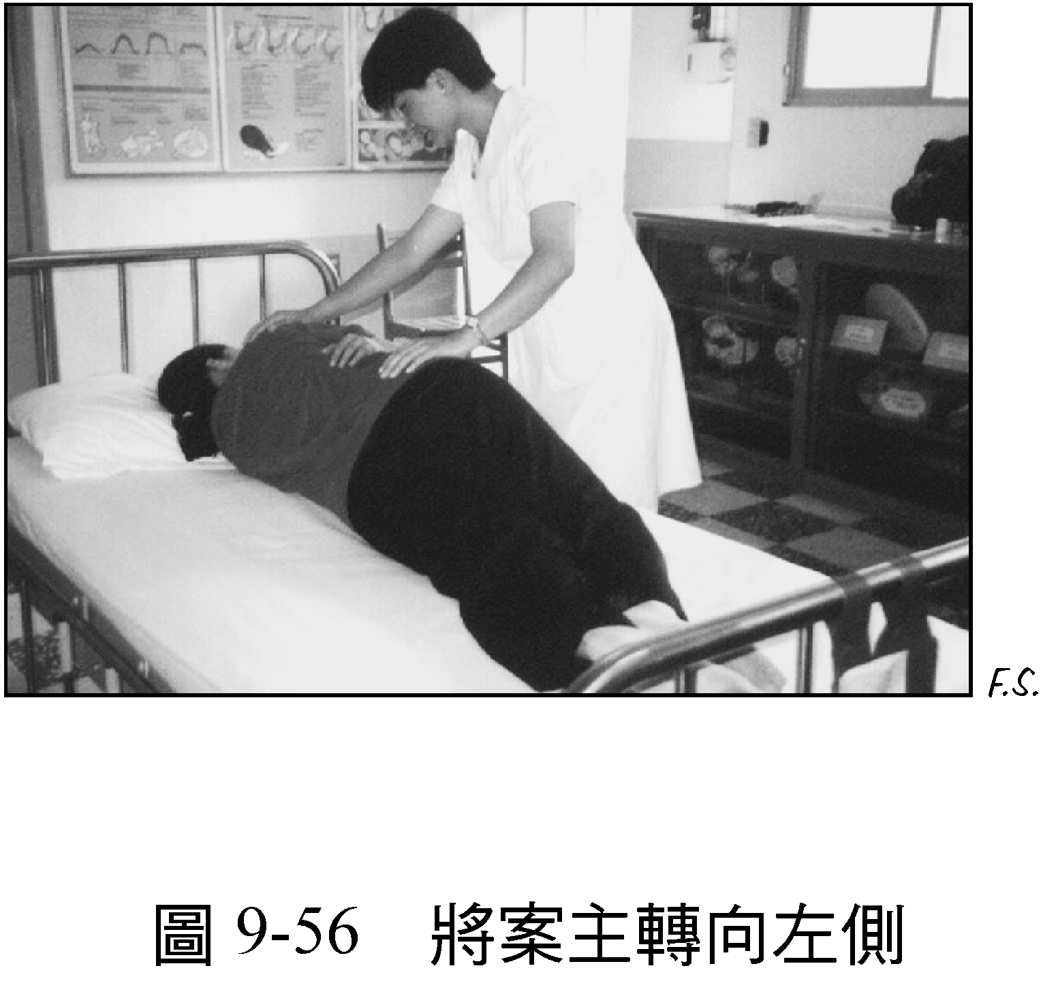

Slide 38
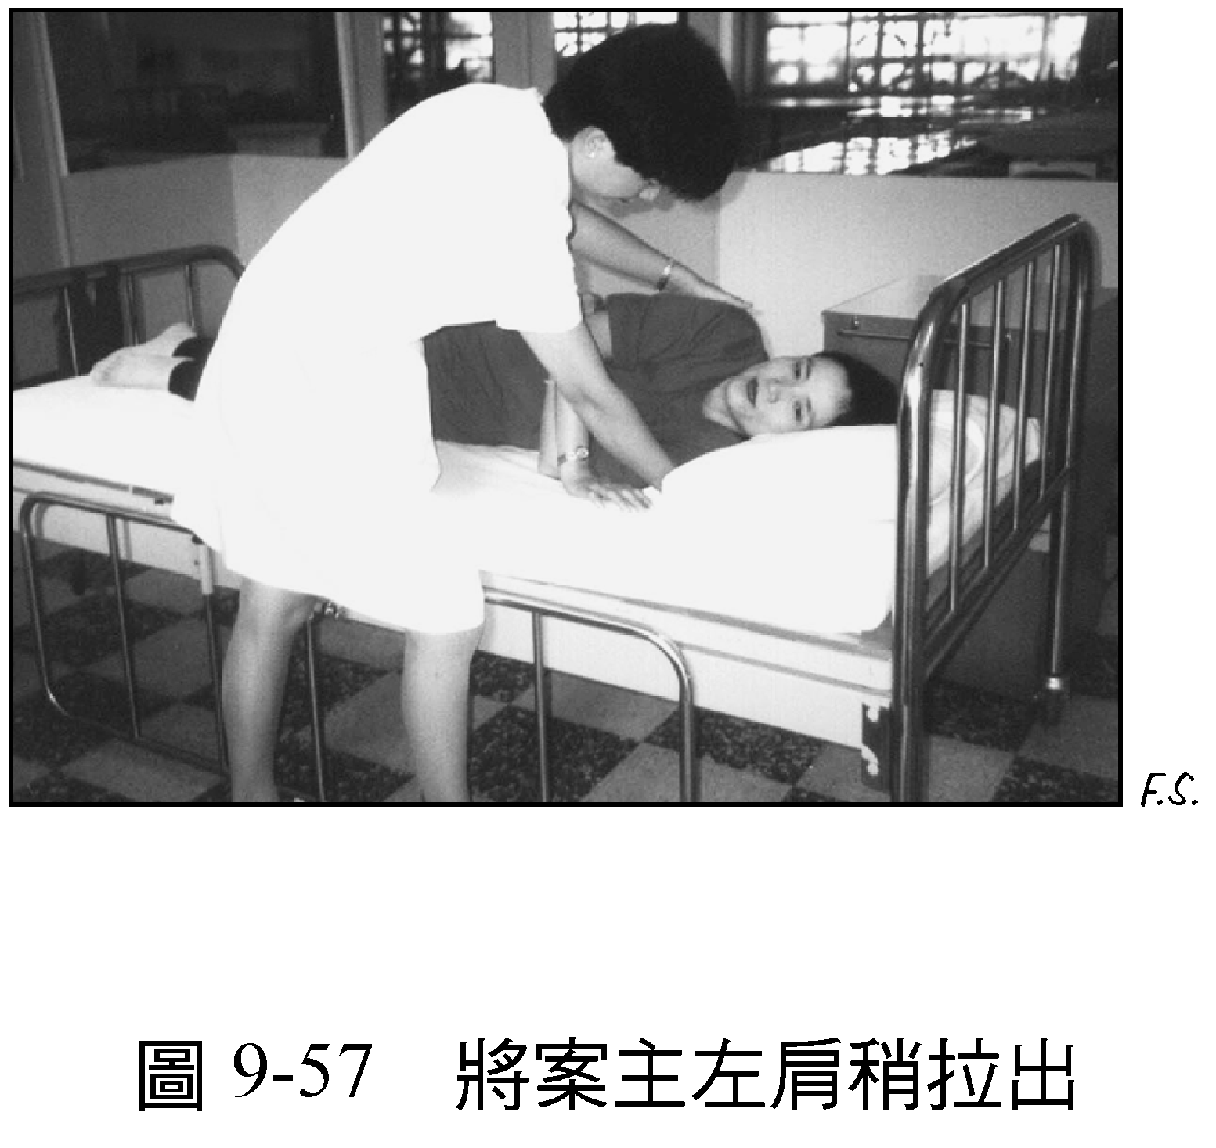

Slide 39
背部扣擊技巧(實務操作)
避開腎臟部位與脊椎骨。
扣擊時將手做成杯狀，用手腕力量，
有節律的扣擊。
扣擊方向由下而上來回數次，每次
50~100次。
洗手。

Slide 40
協助身心障礙者移位

Slide 41
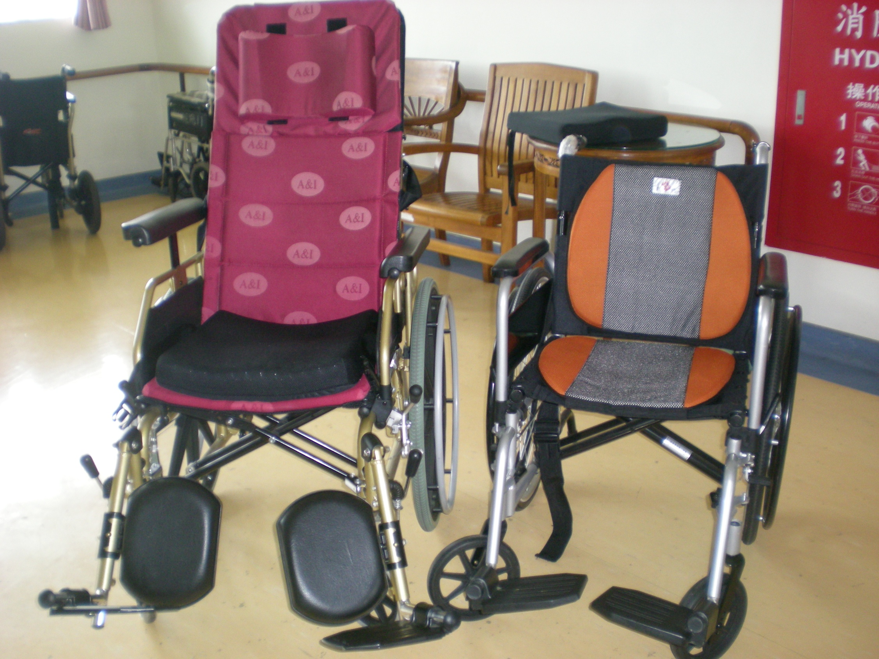

Slide 42
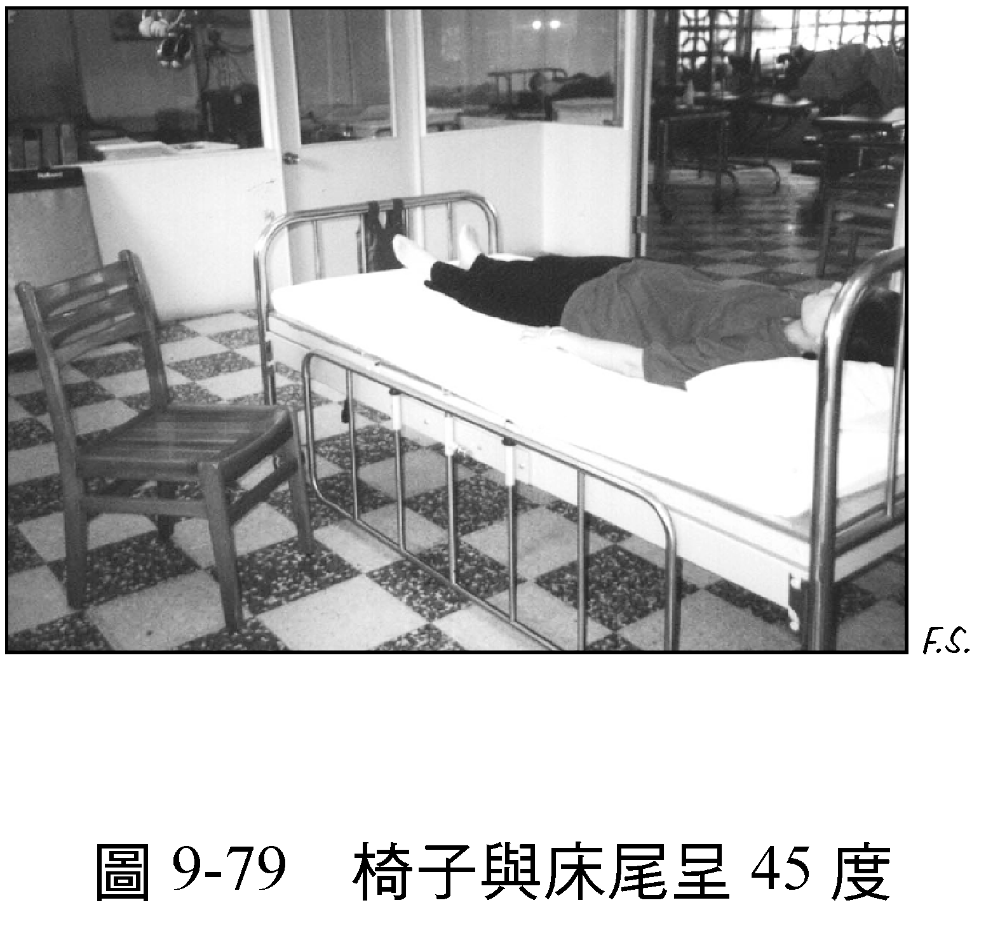

Slide 43
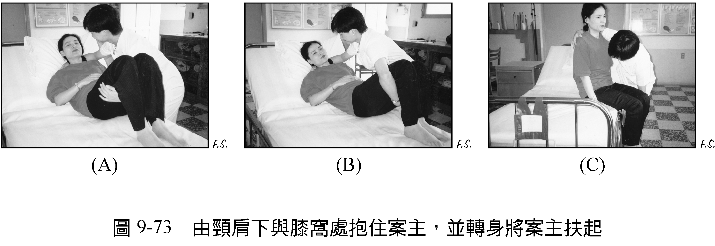

Slide 44
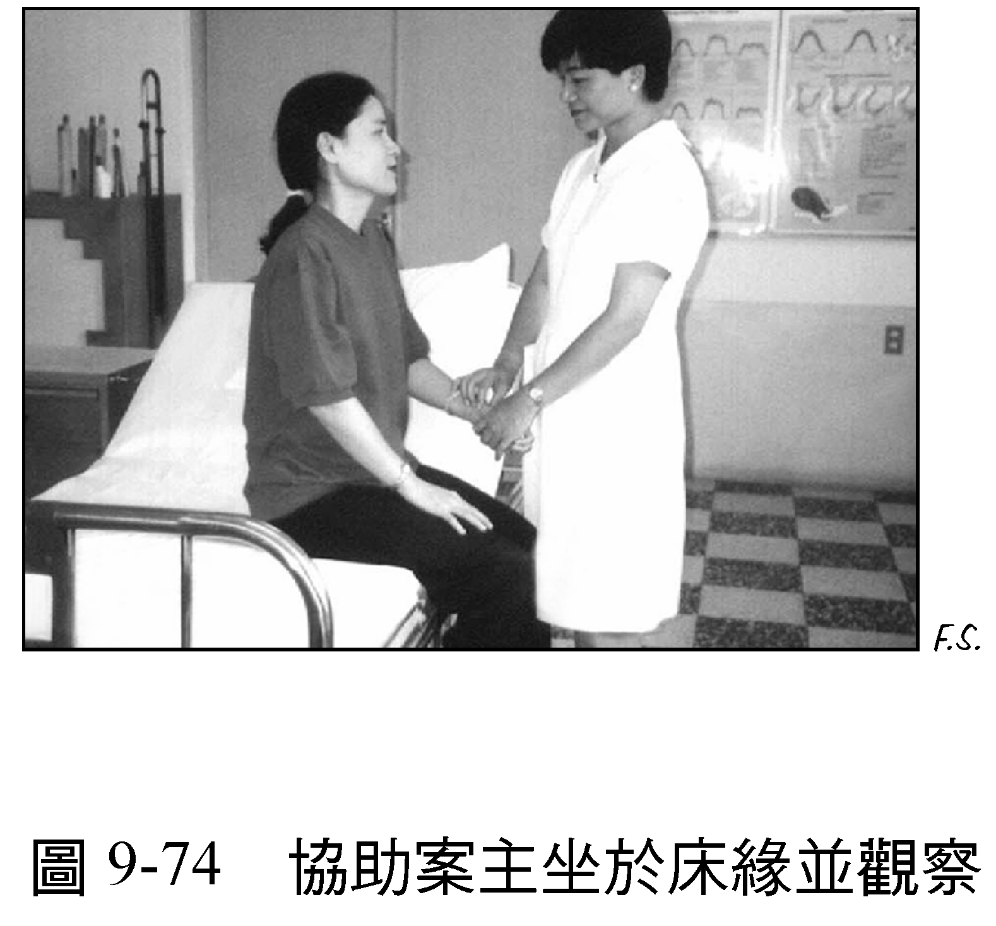

Slide 45
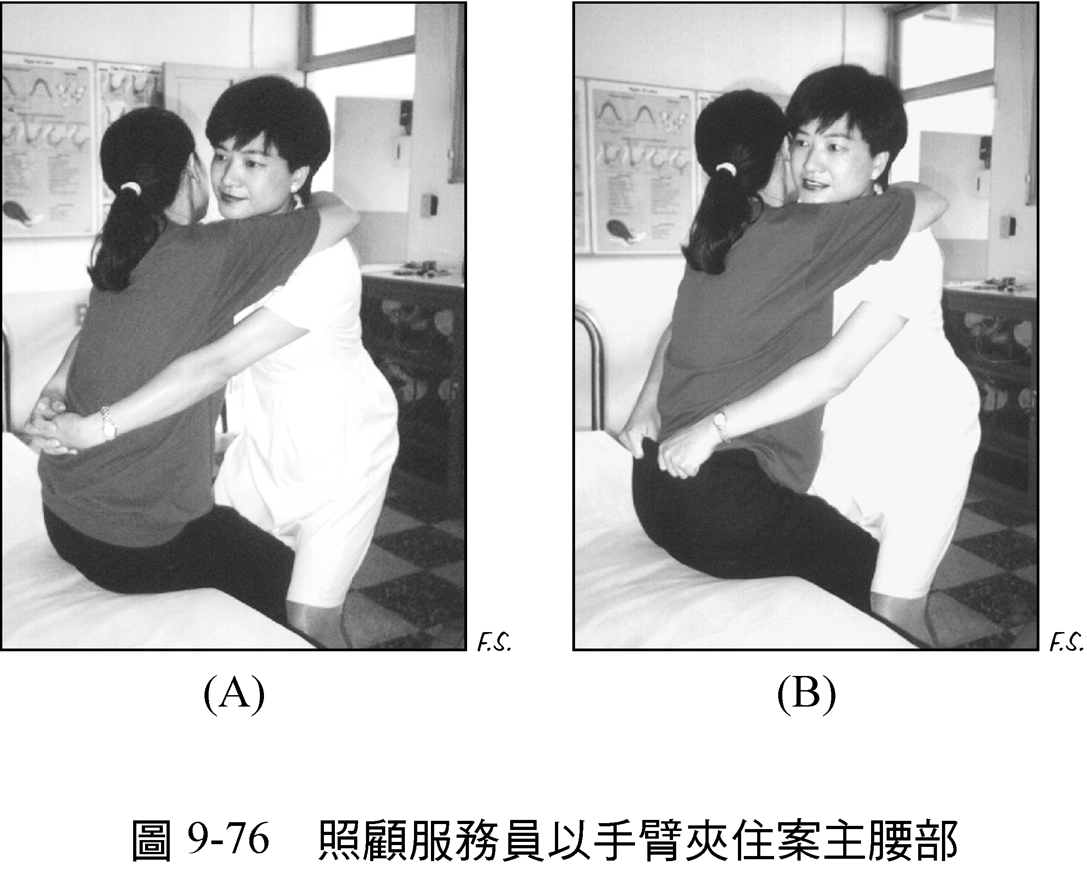

Slide 46
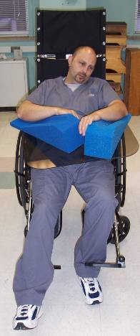
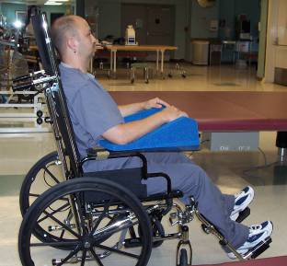
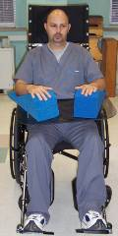

Slide 47
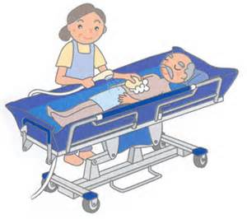
協 助 清 潔 沐 浴

Slide 48
協助沐浴目的
沐浴可除去身體上之污垢、油脂、汗液、
灰塵及細菌，減少異味發生，刺激血液
循環並增進舒適。
沐浴可評估全身皮膚狀況，及早發現身體
外觀與皮膚問題。

Slide 49
協助沐浴方式
沐浴方式依案主病情不同可分為:淋浴或
盆浴、坐浴及床上沐浴。
1.淋浴適用於病情穩定能下床行動的案主。
2.坐浴適用於病情穩定但無法站立的案主。
3.床上沐浴:適用於活動受限、身體虛弱、
意識不清或長期臥床無法自行執行身體
清潔者。

Slide 50
協助沐浴
沐浴依需要協助的程度可分為:
A．完全協助:對完全無法自助者，完全由
照顧服務員執行床上沐浴的工作。
B．部分協助:案主自行擦洗身體某些部位，
照顧服務員協助擦拭案主無法擦拭部位。
浴室應使用防滑設備，避免滑倒，對能自行
沐浴案主，應保持每5分鐘探視案主一次。
沐浴期間若需加熱水，需注意先讓案主離開
澡盆再加熱水，以免燙傷。

Slide 51
沐浴前的健康評估
有感冒跡象或體溫在37℃以上時
目眩、脈搏跳動或呼吸比平常快或慢時
血壓比平常高、有頭昏的症狀時
連續引發心律不整者
痰液量突然增加者
咳嗽突然加劇、或咳嗽次數增加
急性嘔吐
急性腹瀉
褥瘡

Slide 52
準 備 工 作
脫除手錶、手鍊，並洗雙手。
向沐浴者招呼：「洗澡了」。
關上房門窗戶、風扇及圍簾。
準備沐浴用品
脫褲子，除去尿布並清理大便。
將沐浴者移位至洗澡設備上。
推至浴室--浴室溫暖且不通風。

Slide 53
沖洗、暖身
以手腕內側試水溫約37~40℃。
手腳先沖水，再全身沖水。
天冷時須給個案足夠的暖身時間，避免
造成感冒。

Slide 54
洗 髮
溫水沖髮。
手沾洗髮精抹向頭髮，沾少許水，以按摩
頭皮的方式洗頭。
用溫水沖洗。
注意眼、耳朵儘量不要進水，可應用耳塞或沐浴帽。
勿殘留洗髮精於頭皮造成頭皮疾病。

Slide 55
洗 澡 （2）
＊清洗方向從末梢開始，洗到驅幹。
＊清洗身體必須注意關節及皮膚皺摺處。
6.沖洗的時間至少2分鐘，並用水搓洗身體
（仔細將沐浴乳沖乾淨。）
7.洗陰部、臀部、特別清洗男性的陰莖、
陰囊，女性陰部，以及肛門口。
8.沖水至少1分鐘，並用水搓洗。

Slide 56
洗 澡 （3）
9.刮鬍子〈男生〉
10.大浴巾擦乾身體（手腳俐落快速擦拭，
腋下、陰部、腿間等應特別擦拭，穿
衣服時應先從患側先穿。應注意腳趾
縫是否擦乾）。
11.(大浴巾擦乾洗澡床版面)。
12.吸水毛巾保裹頭髮。

Slide 57
沐 浴 後 照 護
1.全身抹乳液及痱子粉〈視需要〉。
2.穿尿布、上衣及褲子。
3.用吹風機吹乾頭髮。
4.推出浴室並將沐浴者移位上床。
5.給予溫開水500c.c.飲用。
6.靜臥休息約30分鐘。

Slide 58
結 論
切記注意個案的隱私權。
個案因皮膚乾燥，請勿每天使用肥皂或
用力搓洗。
沐浴完個案眼睛沒有紅腫，耳朵無不適。
用餐前後30分鐘內避免洗澡。
讓我們的個案能洗個『舒服的澡！』

Slide 59
協助更換衣褲注意原則
衣物選擇以清潔、柔軟、吸汗、合身易
穿脫為原則。
尊重案主喜愛，讓她有選擇的權利。
鼓勵案主盡其所能，共同完成更衣。
更換衣物時，避免暴露案主尊重隱私。
脫衣時，由健側或較有力之一側脫除。
穿衣時，先穿患側或較無力之一側穿衣。

Slide 60
實務演練開始囉!
協助身心障礙者生命徵象技巧
協助身心障礙者翻身扣背、下床技巧
協助身心障礙者更換衣褲、尿布

Slide 61


